Slide 1


Slide 2


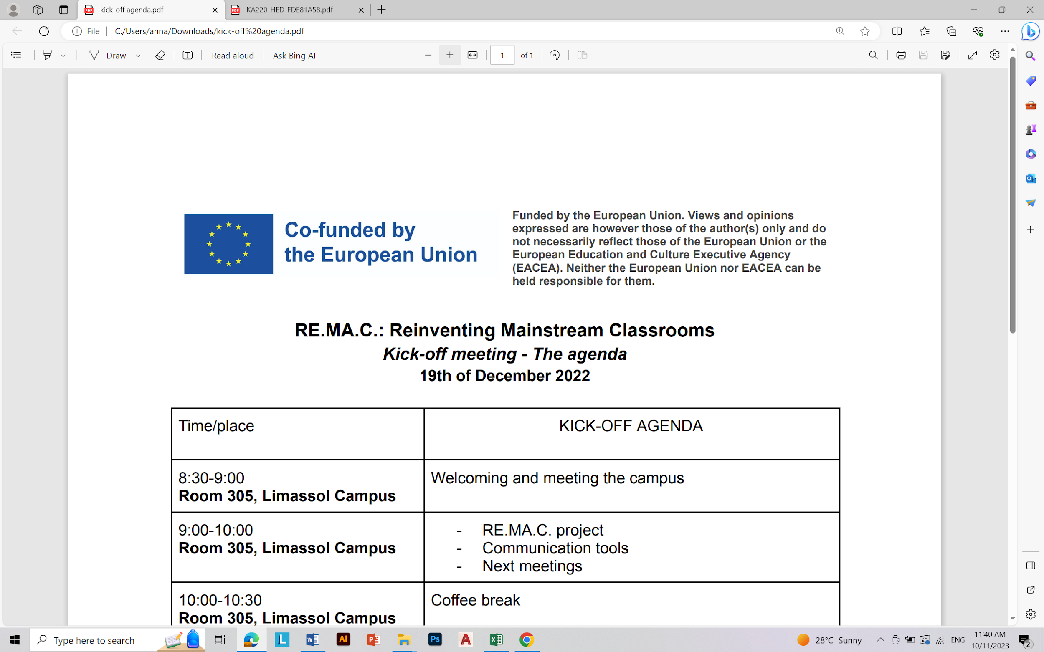

Συμπεριληπτικός Σχεδιασμός και Σχεδιασμός Προσβασιμότητας. Φιλικοί Δημόσιοι Χώροι.
Ενότητα 6: Συμμετοχή στον Σχεδιασμό Δημόσιων Χώρων
6.1. Συμμετοχή στον Σχεδιασμό Δημόσιων Χώρων
6.2. Ο Ρόλος των Οργανώσεων Κοινότητας και των ΜΚΟ
6.3. Τεχνολογική και Κοινωνική Καινοτομία στη δέσμευση των Ενδιαφερομένων Μερών
6.4. Μέθοδοι Συμμετοχής στον Σχεδιασμό Προσβάσιμων Δημόσιων Χώρων της Πόλης
2023-1-CY01-KA220-HED-000160668

Slide 3
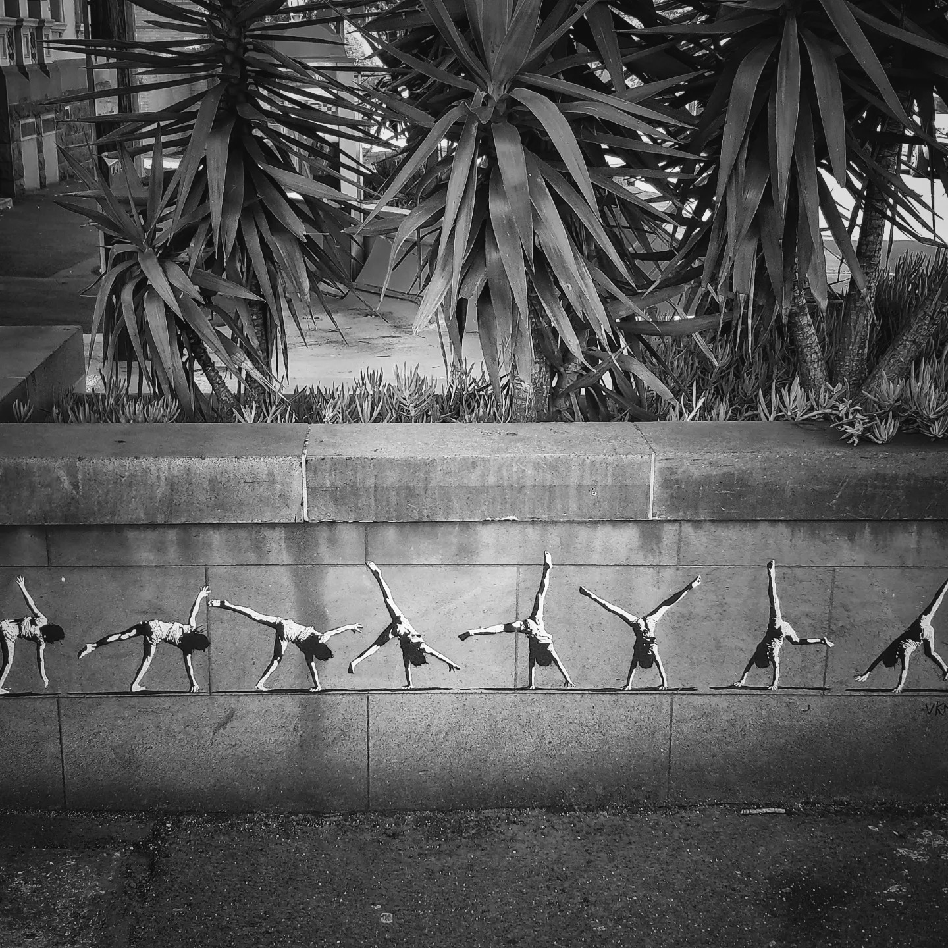
6.1. Συμμετοχή στον Σχεδιασμό Δημόσιων Χώρων
Τα γενικά σχέδια για τα ποδήλατα και τους πεζούς δημιουργούν ασφαλέστερες και πιο προσβάσιμες πόλεις δίνοντας προτεραιότητα στο περπάτημα και την ποδηλασία. Τα σχέδια αυτά ενισχύουν την κινητικότητα, μειώνουν τη συμφόρηση και βελτιώνουν τη δημόσια υγεία, ενώ παράλληλα υποστηρίζουν τη βιωσιμότητα και την οικονομική ανάπτυξη.
Τα αυτόνομα σχέδια παρέχουν μια εστιασμένη, δομημένη προσέγγιση για τις ενεργές μεταφορές εξασφαλίζοντας ότι οι μη μηχανοκίνητοι τρόποι μεταφοράς αποκτούν ίση σημασία και ενσωματώνονται καλύτερα στις αστικές υποδομές.
Με τη συμμετοχή της κοινότητας και την ευθυγράμμιση με τους ευρύτερους στόχους του αστικού σχεδιασμού, τα σχέδια αυτά ενισχύουν τη δημόσια υποστήριξη, εξασφαλίζουν χρηματοδότηση και καθιστούν τις πόλεις πιο βιώσιμες και συμπεριληπτικές για όλους/-λες τους/τις κατοίκους.
Notes:
In the Style of Kairouan, 1914 - Paul Klee - WikiArt.org. (n.d.). www.wikiart.org. https://www.wikiart.org/en/paul-klee/in-the-style-of-kairouan-1914

Slide 4
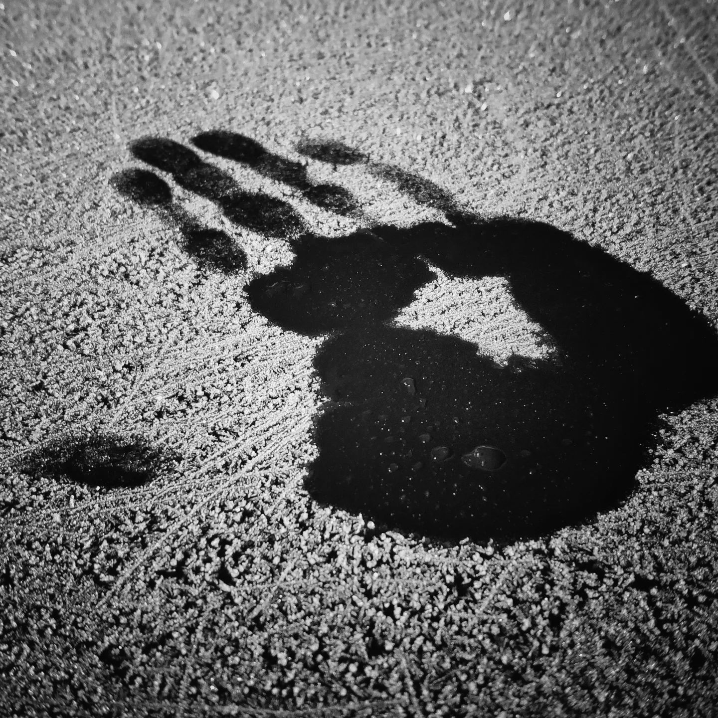
6.2. Ο Ρόλος των Οργανώσεων Κοινότητας και των ΜΚΟ
Οι οργανώσεις της κοινότητας και οι ΜΚΟ είναι το κλειδί για τη συμμετοχή του κοινού και την προώθηση συμπεριληπτικών δημόσιων χώρων, ιδίως για τις περιθωριοποιημένες ομάδες.
Οι συμπεριληπτικοί δημόσιοι χώροι προάγουν την κοινωνική συνοχή εξασφαλίζοντας την προσβασιμότητα και την αλληλεπίδραση μεταξύ διαφορετικών κοινωνικών ομάδων.
Η πραγματική κοινωνική ένταξη στον σχεδιασμό των δημόσιων χώρων απαιτεί την άρση τόσο των φυσικών όσο και των κοινωνικών εμποδίων που δυσχεραίνουν τις περιθωριοποιημένες ομάδες να συμμετέχουν στη λήψη αποφάσεων.
Notes:
In the Style of Kairouan, 1914 - Paul Klee - WikiArt.org. (n.d.). www.wikiart.org. https://www.wikiart.org/en/paul-klee/in-the-style-of-kairouan-1914

Slide 5
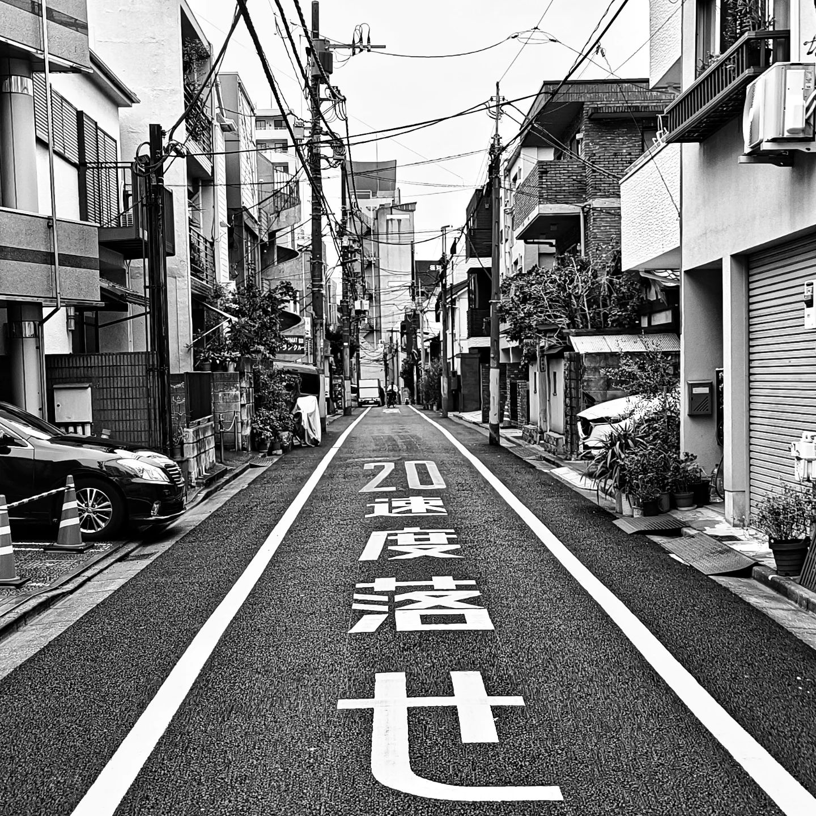
6.3. Τεχνολογική και Κοινωνική Καινοτομία στη Συμμετοχή των Ενδιαφερομένων Μερών
Μέθοδοι που βασίζονται στην τεχνολογία, όπως οι εφαρμογές για κινητά και τα social media, επεκτείνουν τη συμμετοχή του κοινού στον αστικό σχεδιασμό διευκολύνοντας τους πολίτες να παρέχουν πληροφορίες ανά πάσα στιγμή και από οπουδήποτε.
Διαδραστικά εργαλεία, όπως τα InstaBooths, διευκολύνουν την ανατροφοδότηση σε πραγματικό χρόνο ενισχύοντας τη συνδημιουργία και επιτρέποντας τη συμπεριληπτική συμμετοχή στον σχεδιασμό των δημόσιων χώρων.
Notes:
In the Style of Kairouan, 1914 - Paul Klee - WikiArt.org. (n.d.). www.wikiart.org. https://www.wikiart.org/en/paul-klee/in-the-style-of-kairouan-1914

Slide 6
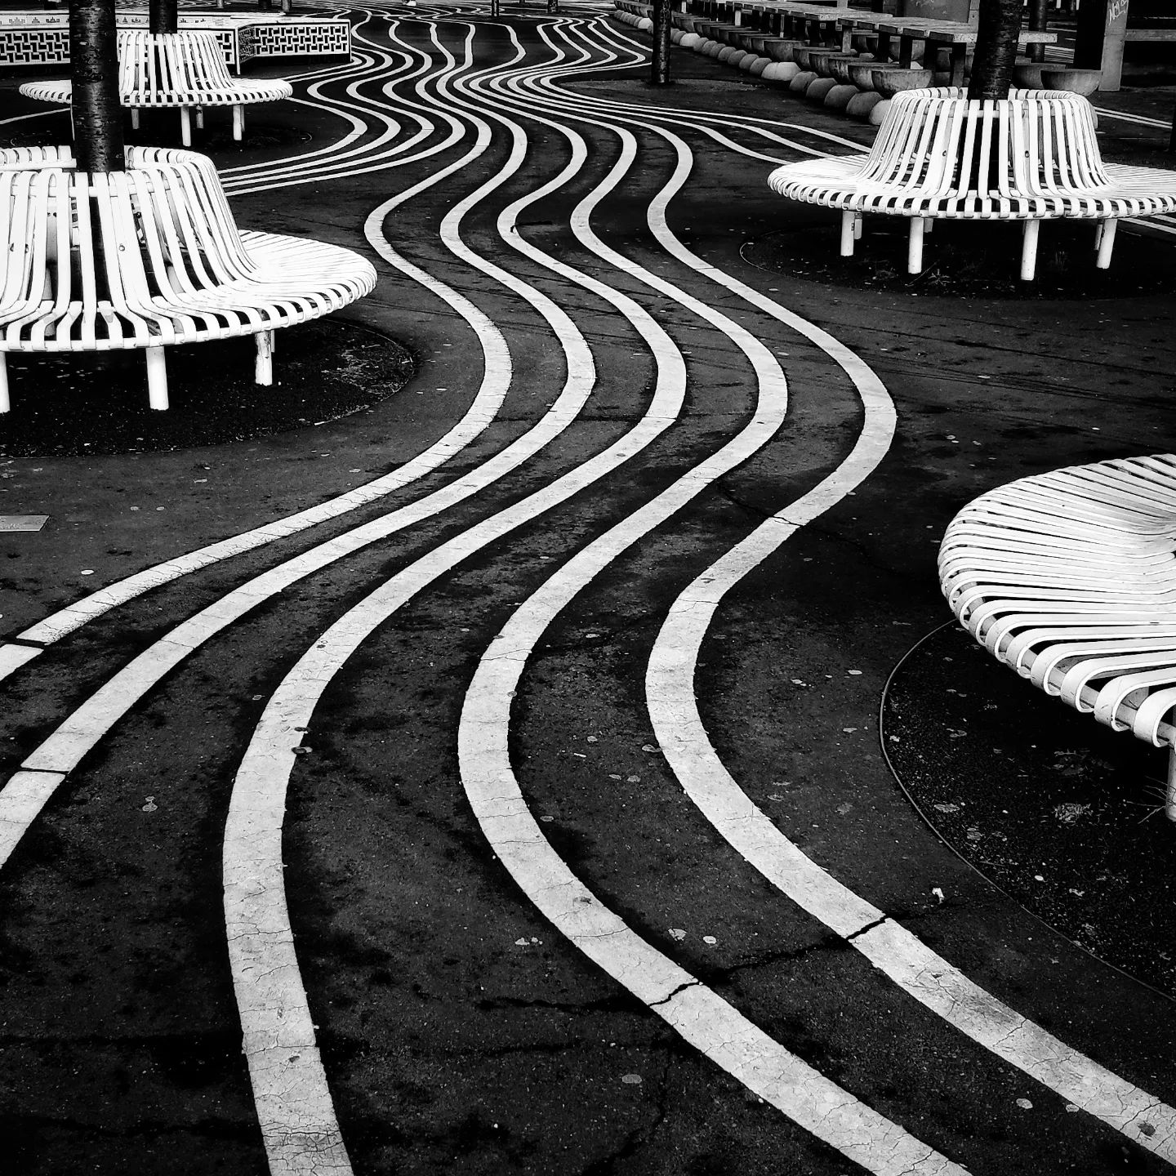
6.4. Μέθοδοι Συμμετοχής στον Σχεδιασμό Προσβάσιμων Δημόσιων Χώρων της Πόλης
Ο συμμετοχικός σχεδιασμός διασφαλίζει ότι οι δημόσιοι χώροι ανταποκρίνονται σε διαφορετικές
ανάγκες της κοινότητας με τη συμμετοχή των κατοίκων στον σχεδιασμό
ενισχύοντας το αίσθημα της ιδιοκτησίας και κάνοντας τους χώρους πιο
συμπεριληπτικούς και με πολιτισμική συνάφεια.
Επιτυχημένα έργα, όπως το Kaunas2022 και το πρόγραμμα της Κοπεγχάγης
Superkilen, δείχνουν πώς η συνδημιουργία ενσωματώνει την τοπική ταυτότητα
και εμπλουτίζει τους χώρους οδηγώντας σε πιο ενεργή χρήση και υπερηφάνεια
μεταξύ των κατοίκων.
Ο σχεδιασμός με επίκεντρο τον/τη χρήστη/-στρια και τα εργαστήρια, όπως στη Ζυρίχη, βοηθούν
να ευθυγραμμιστούν τα σχέδια με τις τοπικές προτιμήσεις, αν και προκλήσεις όπως η
τεχνική ορολογία απαιτούν σαφή επικοινωνία για αποτελεσματική
συμμετοχή.
Notes:
In the Style of Kairouan, 1914 - Paul Klee - WikiArt.org. (n.d.). www.wikiart.org. https://www.wikiart.org/en/paul-klee/in-the-style-of-kairouan-1914

Slide 7
6. Δραστηριότητες | Υλικό Ανάγνωσης
Kaunas – European Capital of Culture 2022. COMMUNITY programme methodology.
Tamara Kocan. Participative processes as tools for designing public spaces.
Evans Kimani Njungea, Buket Asilsoy. A Study about Public Participation in the Universal Design of Public Spaces.
Salma Belmoussa. Constructing accessibility in Dutch Public Spaces.
Karin Peters, Dahae Lee. Ensuring inclusive and accessible public spaces in an austerity context.
Andrew Lacey. Designing an essential guide for public buildings for Accessibility.
Adam Rallo, Eric Forest, James Kuo, Randal Boutilier, Edmund Li. A Practical Handbook on Accessible Graphic Design.

Slide 8
6. Δραστηριότητες | Οπτικό Υλικό
Participatory design processes: Improving public participation in public space - https://www.youtube.com/watch?v=jsK2kISMDDE
What is Tactical Urbanism ? - https://www.youtube.com/watch?v=HiQ0xoHp-fM
Participatory Planning: Improving Your Community Engagement Efforts - https://www.youtube.com/watch?v=QpkKNopm2So
Augmented Urbans – Technologies for urban participation and resilience - https://www.youtube.com/watch?v=2uCs_VghgEQ
Participatory Planning & Community Engagement: Towards More Socially Inclusive Cities - https://www.youtube.com/watch?v=-OKvA_S_7VA
Conversation with AI: a vision for London's future public space - https://www.youtube.com/watch?v=2xFEOq7glJc
Learn all about the URBACT Method! - https://www.youtube.com/watch?v=poeMVmO9K-A

